Slide 1
Химическая промышленность
Подготовила:
Студентка 4 курса
Группы Гео-с-о 102(2)
спец. «география»
Погорелова Елена

Slide 2
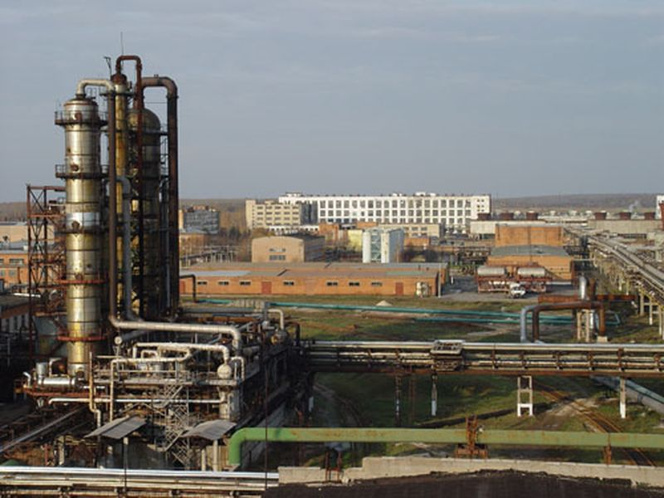

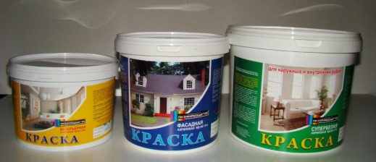

Значение отрасли в народном хозяйстве.
Играет исключительно важную роль в развитии производительных сил, укреплению обороноспособности государства и в обеспечении жизненных потребностей общества.

Slide 3
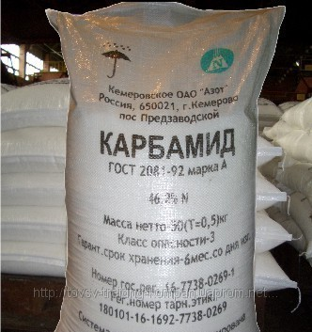
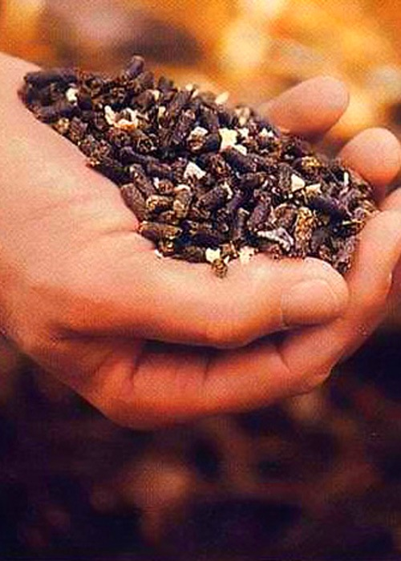
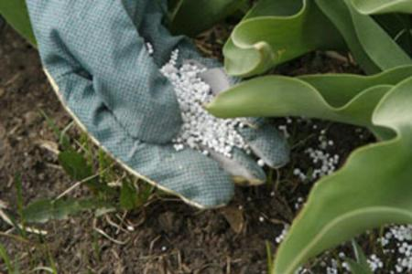
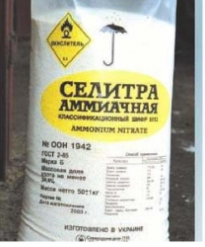
В сельском хозяйстве основная часть прироста урожая достигается за счет применения минеральных удобрений, химических средств защиты растений.

Slide 4
Отраслевой состав химической промышленности
горная химия
Основная химия
Химия органического синтеза
Тонкая химия
Добыча горнохимического сырья:
Соли,
Серы,
Фосфоритов,
Апатитов
Производство :
Кислот,
Солей,
Щелочей,
Минеральных удобрений
Производство:
Пластмасс,
Спиртов,
Органических кислот,
Синтетического каучука,
Искусственных и синтетических волокон
Фармацевтика,
Фотохимия,
Бытовая химия,
Парфюмерия

Slide 5
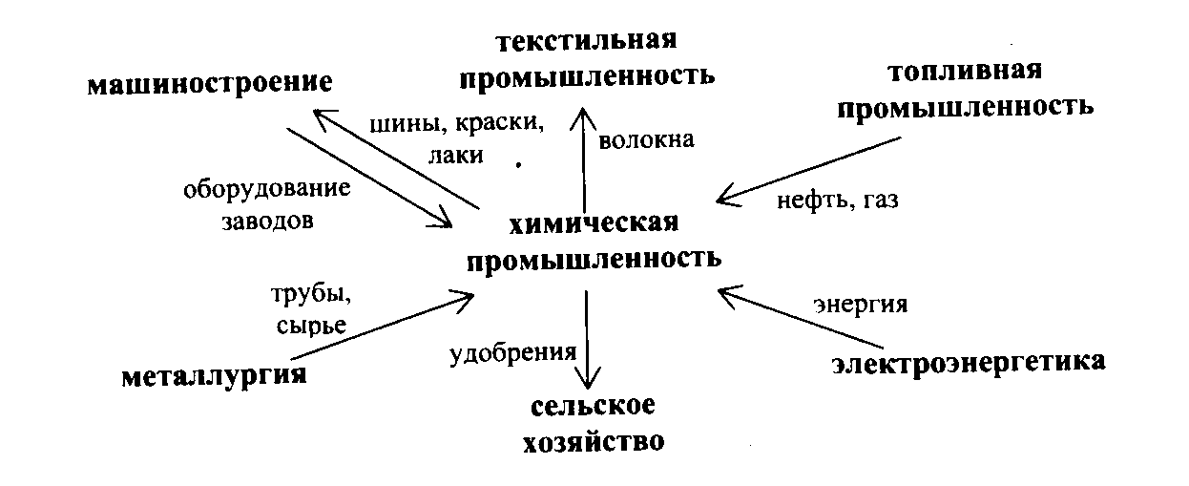
Межотраслевые связи химической промышленности

Slide 6
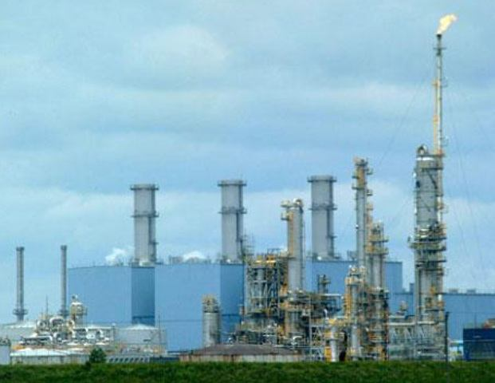
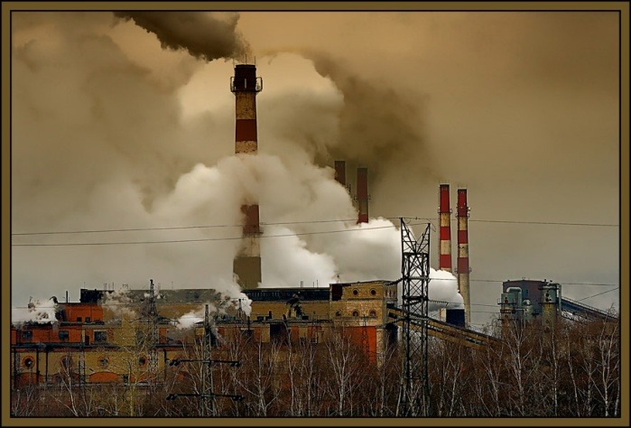
Основные показатели работы химической промышленности России
 | 2006 г. | 2007 г. | 2008 г.
Число предприятий Объем продукции, млрд руб. Численность промышленно-производственного персонала, тыс чел. в том числе рабочих, тыс чел. Прибыль, млрд руб. Уровень рентабельности, % Повышение затрат на 1 руб. продукции, % к предыдущему году | 579 28,3 1234 1023 … … 0,2 | 591 41,4 1130 919 … … 1,2 | 4881 78 726 568 777 14367 20 6,1

Slide 7
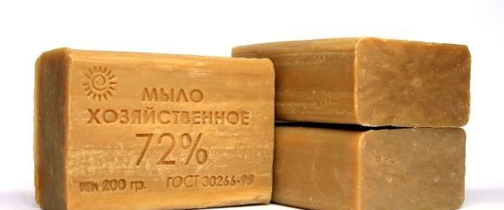
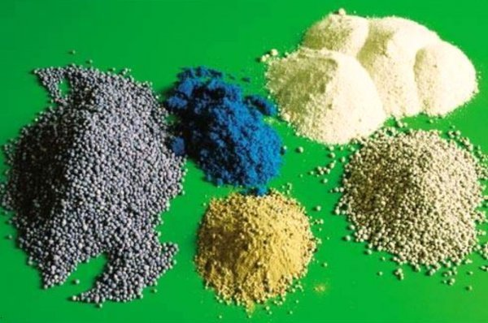
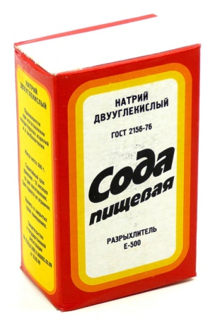
Производство важнейших видов химической продукции в Российской Федерации
 | 2004 г. | 2005 г. | 2006 г. | 2007 г. | 2008 г.
Серная кислота в моногидрате, млн т Сода кальцинированная, млн т Сода каустическая, млн т Минеральные удобрения в пересчете на 100% питательных веществ, млн т В том числе фосфатные, млн т азотные, млн т калийные, млн т Химические средства защиты растений (в 100%-ном исчислении), тыс т Синтетические смолы и пластмассы, тыс т Стеклопластики и изделия из них, тыс т Синтетические моющие средства, тыс т Хозяйственное мыло, тыс т | 6,3 2,25 1,4 6,3 0,85 2,74 1,66 109 1248 … 313 390 135 169 0,43 | 10,2 3,58 2,1 11,7 2,86 5,39 3,52 189 2322 60,6 560 322 176 715 0,622 | 12,8 3,24 2,3 15,9 4,94 7,18 3,85 111 3258 60,1 876 327 190 954 0,67 | 6,9 1,82 1,17 9,6 1,93 4,88 2,83 15,9 1804 9 334 107 61 164 0,216 | 5,7 1,53 0,86 8,3 1,88 4,64 2,17 … … … … … … 107 0,15

Slide 8
Крупнейшие химические компании России
Компания, штаб-квартира | Объём продаж в 2007, млн. руб. | Специализация | Место
Сибур Холдинг, Москва, | 142,7 млрд руб в 2007 | Нефтехимия | 1
Салаватнефтеоргсинтез, Салават, Башкортостан | 63 997,8 | Нефтехимия | 2
Еврохим, Москва | 53 490,3 | Производство удобрений | 3
Нижнекамскнефтехим, Нижнекамск, Татарстан | 48 069 | Синтетические каучуки | 4
Акрон Великий Новгород | 23 547,3 | Минеральные удобрения | 5
Уралкалий,Березники, Пермский край | 20 721,2 | Калийные удобрения | 6

Slide 9
Факторы размещения химической промышленности:
1. Сырьевой
2. Энергетический
3. Потребительский
4 Экологический

Slide 10
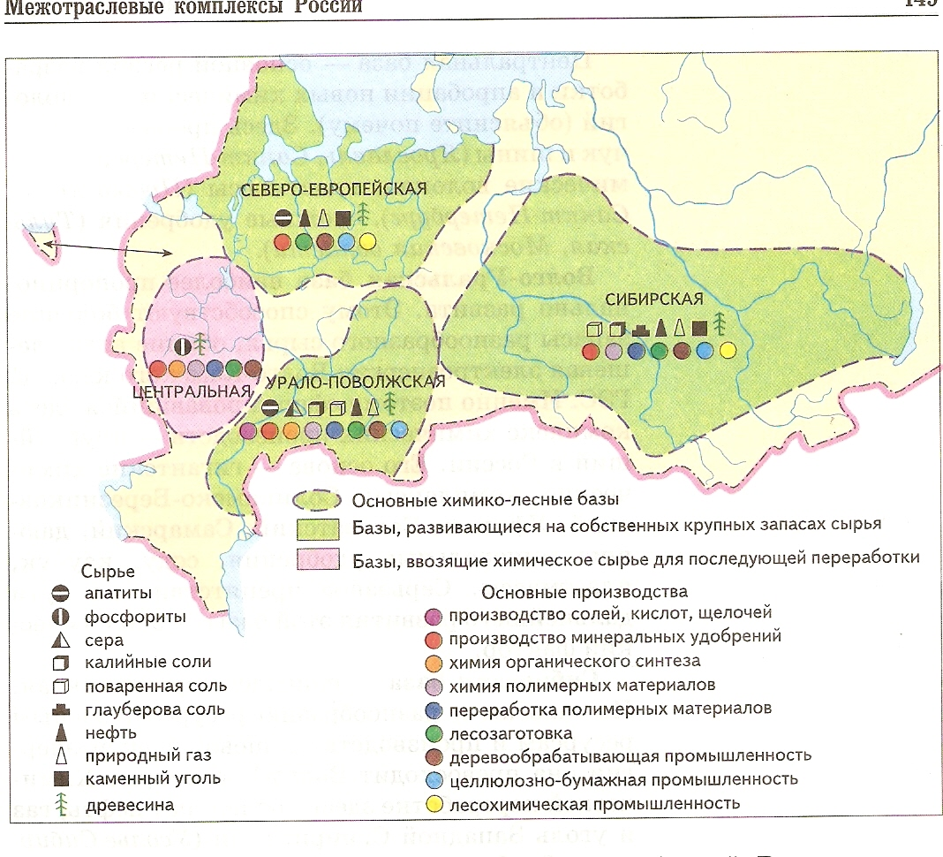
География промышленности

Slide 12
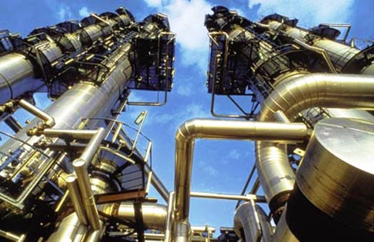
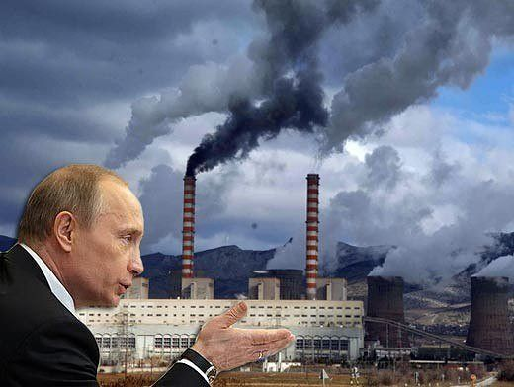
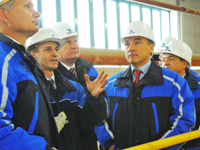
Перспективы развития для России.
Перспективы развития зависят во многом от того, как быстро Россия создаст базу для развития химической промышленности. Для этого необходимо определить основные перспективные отрасли развития химии в ближайшее время: строительная химия, лакокрасочная промышленность, автомобильная и авиакосмическая промышленность, фармацевтика и здравоохранение, если Россия собирается заботиться о здоровье нации. Основные преимущества России — наличие сырья, дешевых энергоресурсов и политическая стабильность. Поэтому в будущем Россия как площадка для мировой химической промышленности будет конкурировать с Ближним Востоком.

Slide 13
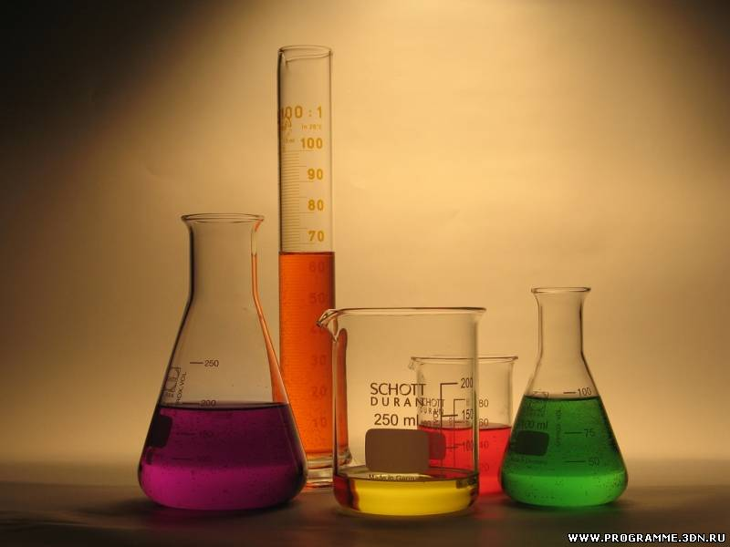
Спасибо за внимание.

